Slide 1
Chương 5. SỬ DỤNG
TRÌNH CHIẾU CƠ BẢN

Slide 2
NỘI DUNG
Kiến thức cơ bản về bài thuyết trình
  1.1. Khái niệm bài thuyết trình
  1.2. Các bước cơ bản để tạo một bài thuyết trình
2. Sử dụng phần mềm Microsoft Powerpoint
  2.1. Các thao tác tạo trình chiếu cơ bản
  2.2. Hiệu ứng, trình chiếu và in bài thuyết trình

Slide 3
1. Kiến thức cơ bản về bài thuyết trình
  1.1. Khái niệm bài thuyết trình
  1.2. Các bước cơ bản để tạo một bài thuyết trình

Slide 4
1.1. Khái niệm bài thuyết trình
Thuyết trình là việc trình bày những ý tưởng của mình dưới dạng các trang chiếu để hiển thị và giải thích nội dung của một chủ đề nào đó cho người nghe.
Phần mềm trình chiếu là các chương trình máy tính giúp tạo và trình chiếu các bài thuyết trình dưới dạng điện tử.

Slide 5
1.2. Các bước cơ bản để tạo một bài thuyết trình
Chuẩn bị nội dung cho bài thuyết trình
Chọn màu hoặc hình ảnh nền cho trang thuyết trình
Chọn màu hoặc hình ảnh nền cho trang thuyết trình
Thêm các hình ảnh, âm thanh, đoạn phim minh họa
Tạo các hiệu ứng động
Diễn tập thuyết trình, chỉnh sửa

Slide 6
2. Sử dụng phần mềm Microsoft Powerpoint
2.1. Các thao tác tạo trình chiếu cơ bản
2.2. Hiệu ứng, trình chiếu và in bài thuyết trình

Slide 7
2.1. Các thao tác tạo trình chiếu cơ bản
Các chức năng chung của một phần mềm trình chiếu
  Cung cấp các khuôn mẫu thiết kế (templates, themes)
  Cung cấp các bố cục trang chiếu (slide layout), các hình vẽ và biểu đồ sống động,
  Cung cấp các hiệu ứng động, in trang chiếu, tạo ghi chú…
Có nhiều trang, mỗi trang gọi là một Slide
Đuôi: PPTX cho 2007/2010, PPT cho 2003
Mục đích: trình chiếu (đào tạo, giới thiệu sản phẩm…)

Slide 8
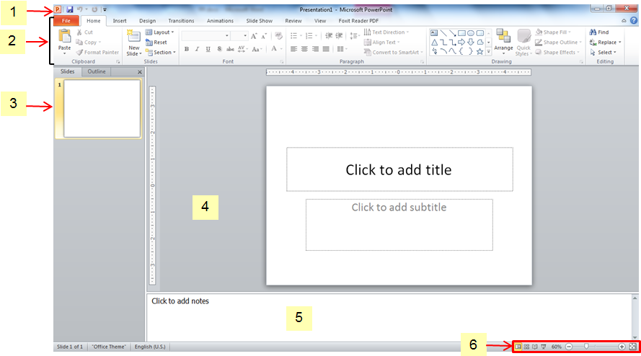
2.1. Các thao tác tạo trình chiếu cơ bản
Khởi động chương trình Ms PowerPoint 2010: Chọn Start > All Programs > Microsoft Office > Microsoft PowerPoint 2010.

Slide 9
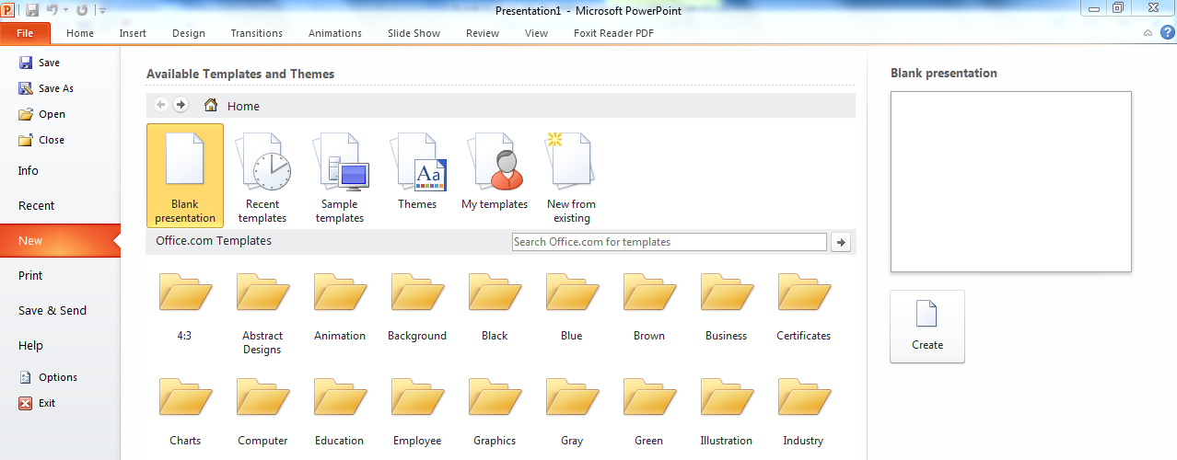
2.1. Các thao tác tạo trình chiếu cơ bản
Tạo và lưu tập tin thuyết trình: Chọn File > New

Slide 10
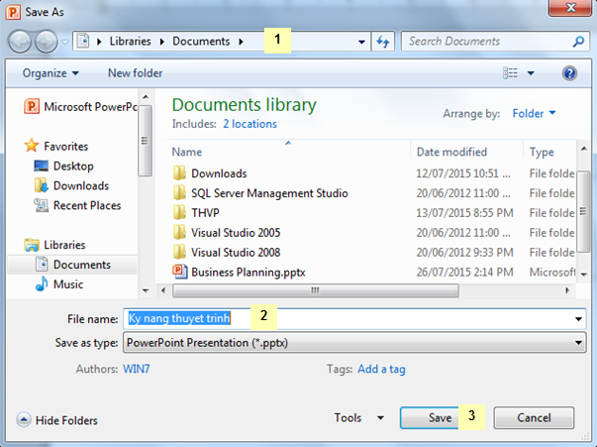
2.1. Các thao tác tạo trình chiếu cơ bản
Lưu tập tin: File > Save/Save As

Slide 11
2.1. Các thao tác tạo trình chiếu cơ bản
Các chế độ hiển thị tập tin thuyết trình
  Normal
  Slide Sorter
  Reading View
  Notes Page
  Slide Show

Slide 12
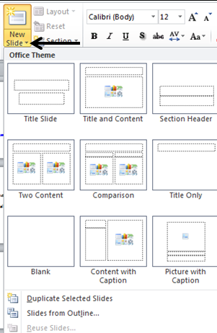
2.1. Các thao tác tạo trình chiếu cơ bản
Thêm và xóa các slide: Chọn thẻ Home > nhóm Slides > click vào mũi tên ở mục New Slide

Slide 13
2.1. Các thao tác tạo trình chiếu cơ bản
Thay đổi bố cục cho slide
  Chọn các slide cần sao chép hoặc di chuyển.
  Vào thẻ Home > nhóm Clipboard > chọn lệnh Copy (sao chép) hoặc Cut (di chuyển).
  Chọn slide đứng trước vị trí cần chèn thêm slide vào.
  Chọn Home > nhóm Clipboard > chọn lệnh Paste.

Slide 14
2.1. Các thao tác tạo trình chiếu cơ bản
Phục hồi Placeholder: Chọn các slide muốn phục hồi placeholder> Home > nhóm Slides > chọn lệnh Reset.
Sắp xếp lại các slide: Vào thẻ Home > chọn lệnh Layout trong nhóm Slides > chọn Layout phù hợp
Ẩn/hiện các slide
  Cách 1: Chọn slide muốn ẩn, vào thẻ Slide Show > nhóm Setup > chọn Hide Slide.
  Cách 2 : Right click vào slide muốn ẩn trong khung Overview, chọn lệnh Hide Slide.

Slide 15
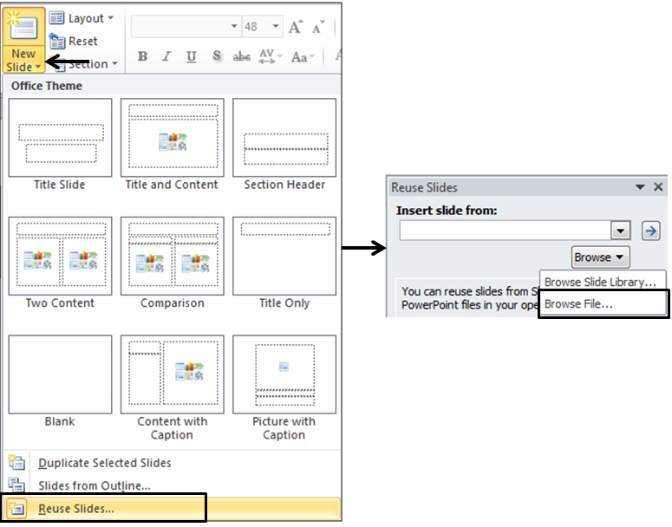
2.1. Các thao tác tạo trình chiếu cơ bản
Thêm các slide từ bài trình chiếu khác: Vào thẻ Home > nhóm Slides > chọn New slide > Reuse Slide

Slide 16
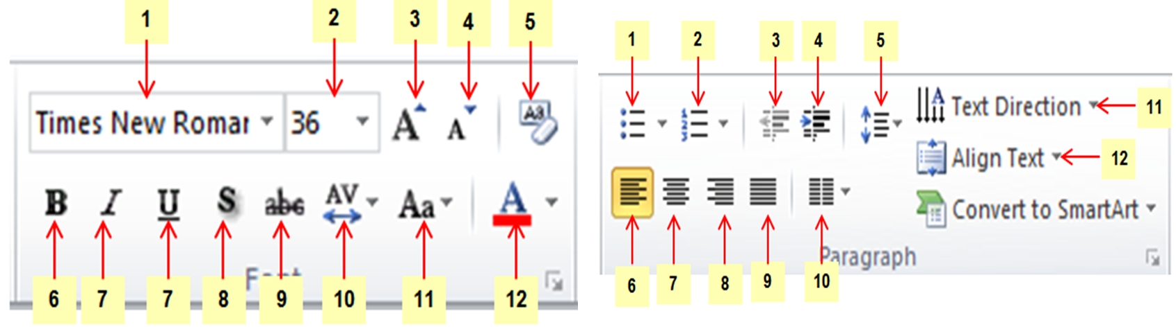
2.1. Các thao tác tạo trình chiếu cơ bản
Thao tác với văn bản trong slide:
  Nhập văn bản trong slide
  Thêm các ô văn bản (Text Box)
Định dạng văn bản

Slide 17
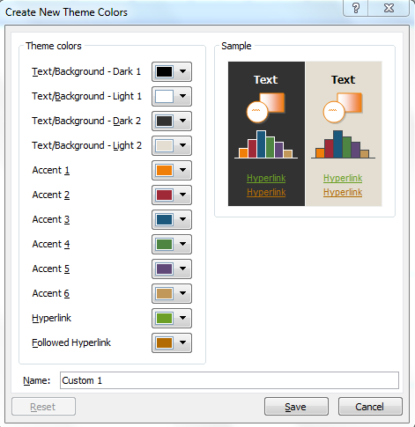
2.1. Các thao tác tạo trình chiếu cơ bản
Định dạng slide:
  Sử dụng Theme: Design > nhóm Themes > click chọn theme cần sử dụng.
  Sử dụng màu sắc và font: Design > nhóm Themes > Colors > Create New Theme Colors

Slide 18
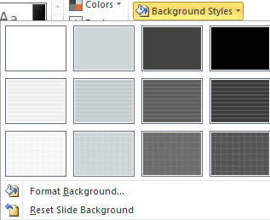
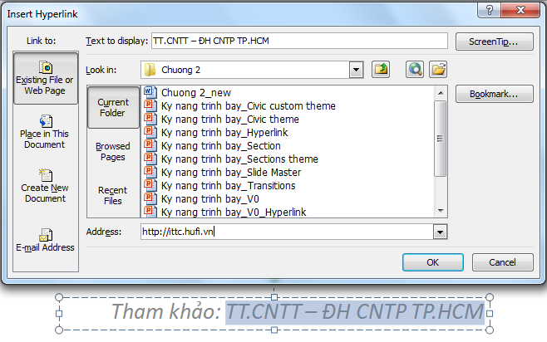
2.1. Các thao tác tạo trình chiếu cơ bản
Định dạng slide:
  Thay đổi nền slide: Design > nhóm Background > Background styles.
Tạo liên kết: Vào thẻ Insert > chọn lệnh Hyperlink trong nhóm Links >

Slide 19
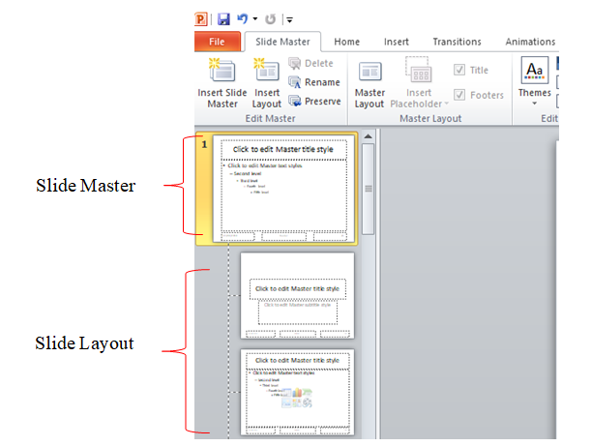
2.1. Các thao tác tạo trình chiếu cơ bản
Định dạng bằng slide Master: View -> nhóm Master Views -> chọn Slide Master.

Slide 20
2.1. Các thao tác tạo trình chiếu cơ bản
BẢNG BIỂU
Tạo bảng: Insert > nhóm Tables > chọn lệnh Table.
Xóa bảng: Layout > nhóm Rows & Columns > Delete.
Thay đổi cấu trúc bảng: Sử dụng các lệnh trong nhóm Rows & Columns và Merge của thẻ Layout .
Định dạng bảng
  Canh lề văn bản trong ô: Layout > nhóm Alignment .
  Xoay hướng văn bản: Layout > nhóm Alignment > chọn mục Text Direction > chọn hướng phù hợp.
  Thiết lập lề cho ô: Layout > nhóm Alignment > chọn Cell Margins.

Slide 21
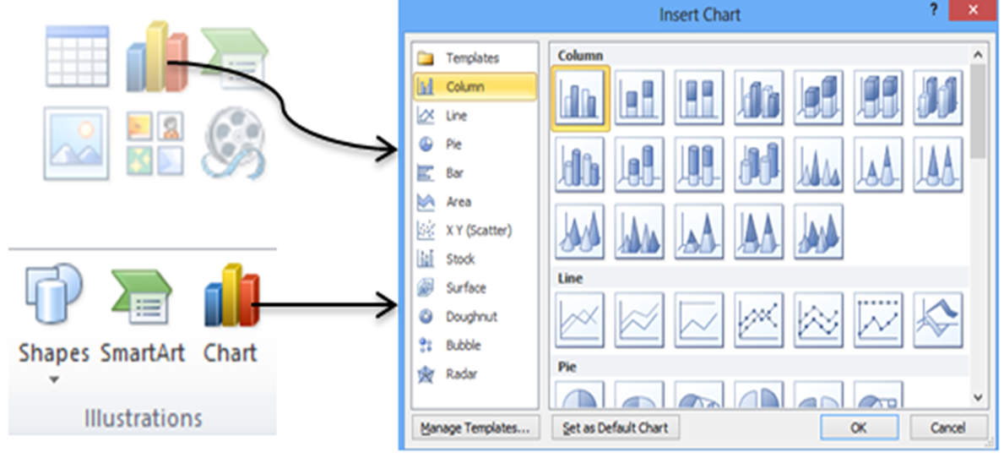
BIỂU ĐỒ
2.1. Các thao tác tạo trình chiếu cơ bản
Tạo biểu đồ: Chọn thẻ Insert > nhóm Illustrations > chọn Chart hoặc trên các slide có chứa placeholder nội dung > chọn nút Insert Chart.

Slide 22
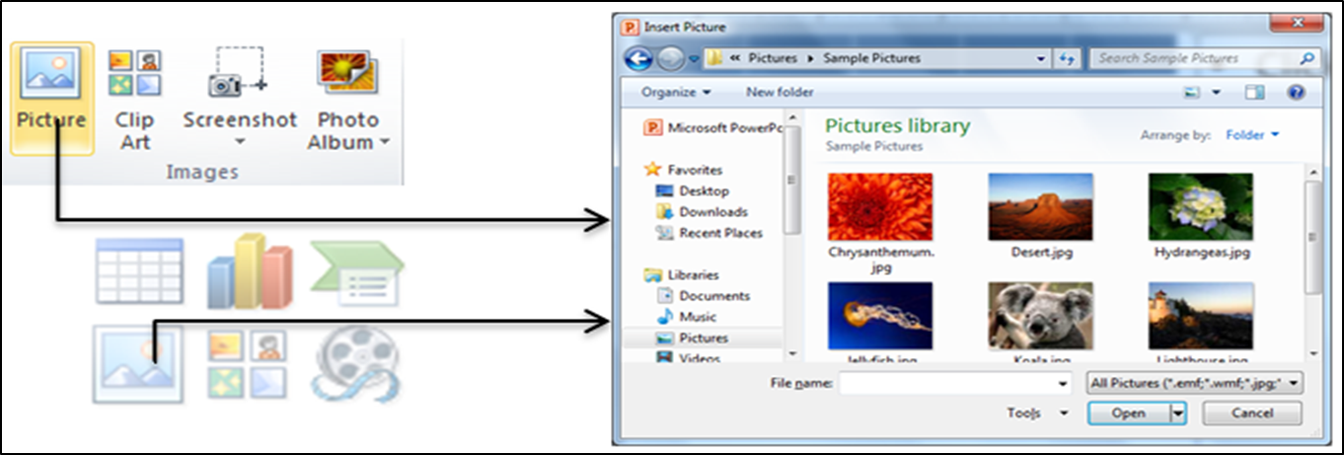
2.1. Các thao tác tạo trình chiếu cơ bản
HÌNH ẢNH
Thêm hình ảnh và hình Clip Art: Insert > chọn Picture trong nhóm Images

Slide 23
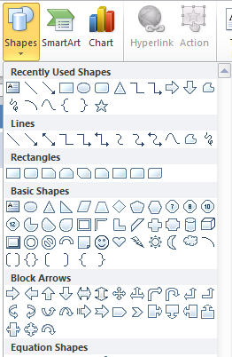
SHAPES
2.1. Các thao tác tạo trình chiếu cơ bản
Vẽ hình (Shapes) trong slide: Vào thẻ Insert > chọn nút Shapes trong nhóm Illustrations.

Slide 24
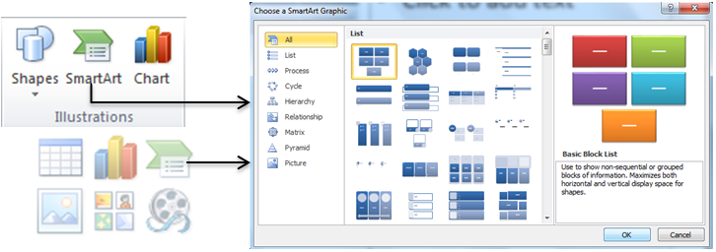
SMARTART
2.1. Các thao tác tạo trình chiếu cơ bản
Thêm sơ đồ (SmartArt) vào slide: Vào thẻ Insert > nhóm Illustrations > chọn SmartArt.

Slide 25
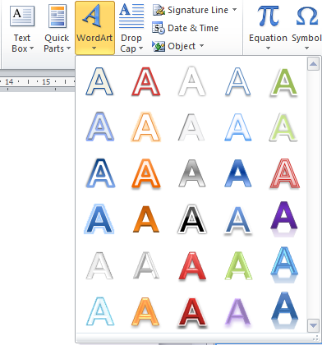
2.1. Các thao tác tạo trình chiếu cơ bản
WORDART
Tạo chữ nghệ thuật: Insert > nhóm Text > chọn lệnh WordArt

Slide 26
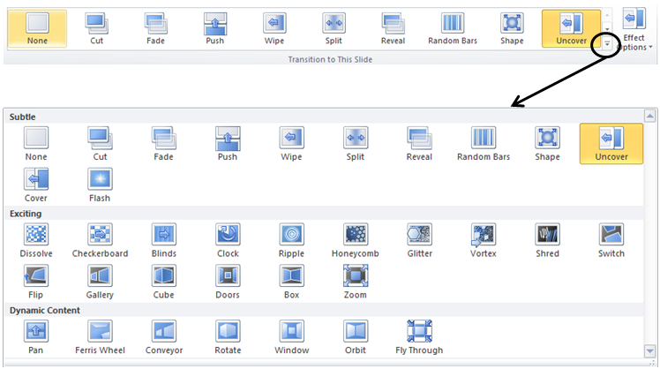
2.2. Hiệu ứng, trình chiếu và in bài thuyết trình
Tạo hiệu ứng chuyển cảnh cho slide: Chọn slide > Transitions > nhóm Transitions to This Slide > chọn hiệu ứng cần thiết.

Slide 27
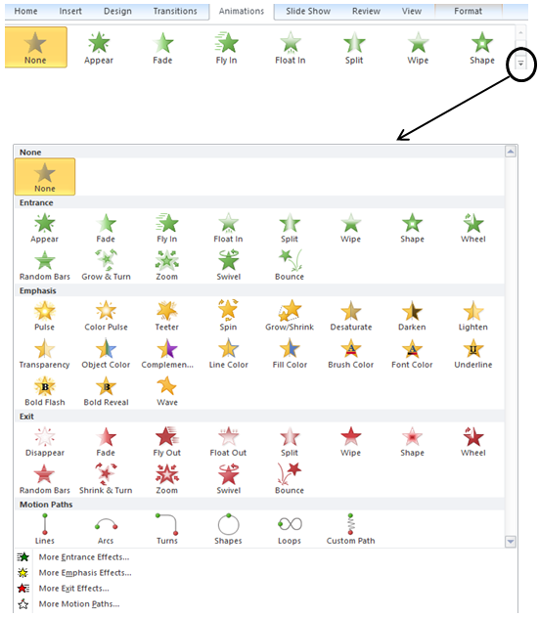
2.2. Hiệu ứng, trình chiếu và in bài thuyết trình
Tạo hiệu ứng các đối tượng trên slide: Chọn đối tượng cần áp hiệu ứng > thẻ Animations > nhóm Animation > chọn hiệu ứng.

Slide 28




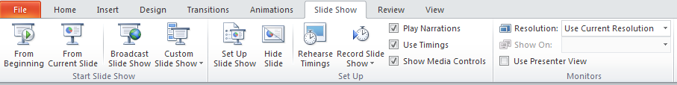
2.2. Hiệu ứng, trình chiếu và in bài thuyết trình
THIẾT LẬP TRÌNH CHIẾU
Từ Slide đầu tiên (F5)
Từ Slide hiện hành (Shift F5)
Trình chiếu chỉ một số Slide
Các tùy chọn trình chiếu khác

Slide 29
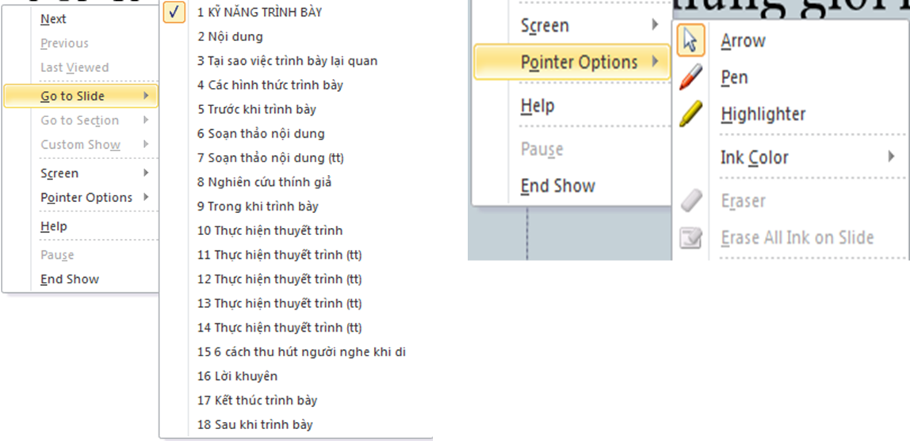
2.2. Hiệu ứng, trình chiếu và in bài thuyết trình
THIẾT LẬP TRÌNH CHIẾU
Các lệnh điều khiển khi trình chiếu: Di chuyển đến một slide chỉ định: Right click vào màn hình trình chiếu > chọn Go to Slide > chọn slide muốn chuyển đến.

Slide 30
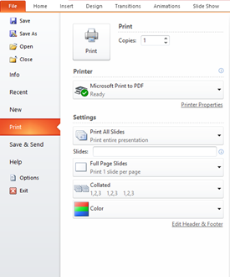
2.2. Hiệu ứng, trình chiếu và in bài thuyết trình
IN BÀI THUYẾT TRÌNH
Xem trước và in bài thuyết trình: Vào thẻ File > chọn Print

